Slide 1
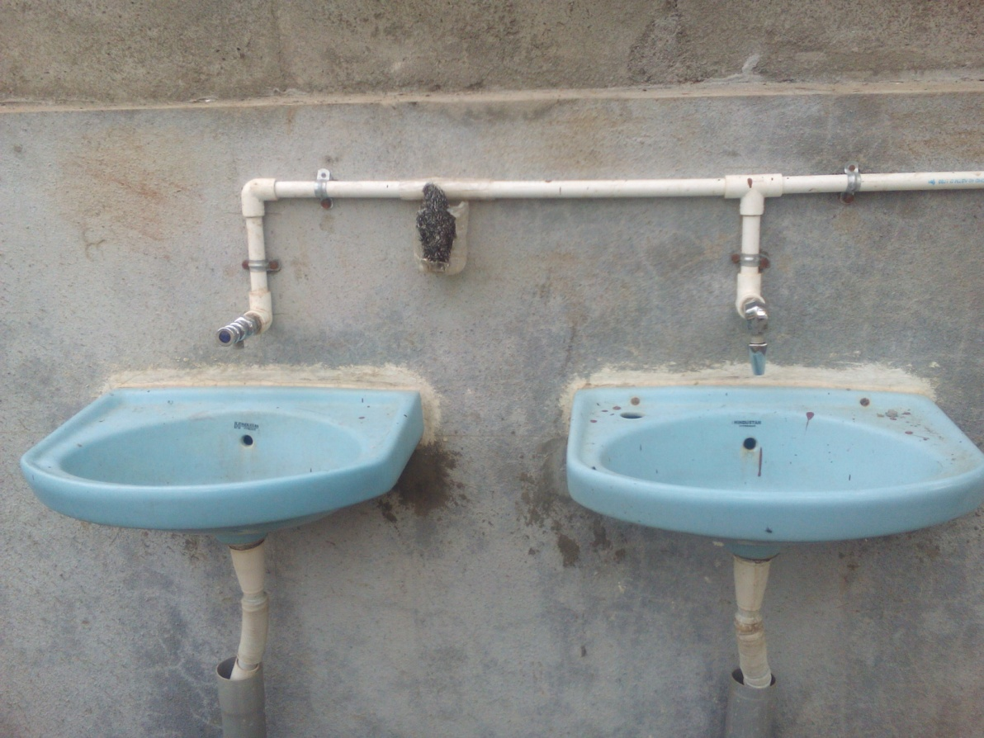
नळ बसवणे
पार्श्वभूमी

Slide 2

नळ बसवण्याची सुरुवात करायच्या आधी, नियोजन करताना काही गोष्टी विचारात घ्याव्या लागतात.
लागणारे साहित्य व जोडणी
खरेदी करणे
नग
किंमत
कोठून घ्यावे
कधी खरेदी करावे म्हणजे काम सुरु करण्याच्या आधी
ब्लू प्रिंट; यावरून आपल्याला संख्या व लागणाऱ्या पाइपची लांबी काढता येईल.

Slide 3
खरेदी करण्याआधी तुमच्या मित्राबरोबर लागणाऱ्या साहित्याची चर्चा करा. व त्यानुसार यादी तयार करा.
?
?
?
?
?
किंमत
टिकाऊपणा: सहजपणे तुटू शकतात?( – जर नसतील तर ते टिकाऊ आहेत)
कार्यक्षमता: सहजपणे बांधकामासाठी वापरता येण्याजोगे आहेत का? (हलके, छोटे, लवचिक आणि ठेवण्यासाठी कमी वेळ लागेल?)
सातत्य: जास्त काळासाठी उपयोगात येतील का? (किंवा बदलावे लागतील का / खूप जास्त खर्चिक आहेत का?)
देखभाल: देखभाल व दुरुस्ती करण्यासाठी सोपे आहेत का?

Slide 4
३ प्रकारचे पाइप आपण वापरू शकतो.
GI Pipes म्हणजे जस्ताचा थर दिलेला लोखंडी पाइप बांधकाम करताना आत वापरतात. They are laid perfectly vertical and horizontal and kept 1.5 cm clear of the wall.
Cast Iron pipes म्हणजे ओतीव लोखंडी पाइप जास्त लांबीमध्ये मिळतात. जास्त दाब आणि बाह्य भर पेलू शकतात. हे नैसर्गिक मातीस गंज प्रतिरोधक असतात.
PVC Pipes वजनाने हलके, टिकाऊ आणि सहज हातातून नेता येण्याजोगे असतात.
सहसा आपण PVC PIPE वापरतो.

Slide 5
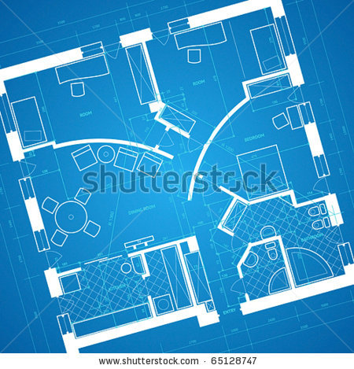

नकाशा काढणे.

Slide 6
तुम्ही कच्ची मांडणी किंवा नकाशा कसा काढावा हे येथे सांगितले आहे :
नवीन इमारती तसेच मुख्य पाण्याची टाकी व सेप्टिक टँकचे स्केच काढा, मापे अंदाजे घ्यावीत.
खडूने पाण्याची दिशा दाखवावी. म्हणजे वॉश बेसिन, सिंक, शौचालय कडून वाहणारे पाणी इ.
सांडपाणी व पाणी पुरवठा या दोन्ही चे नकाशे वेगळे काढावेत. (सांडपाणी व पाणी पुरवठा या दोन्ही चे नकाशे एकत्र जोडू नयेत.)
स्टील ची मोजपट्टी घ्या.(किंवा अचूक मापनासाठी ‘Smart measure’ or ‘Geo measure हि अप्प्स वापरावीत.)
सांडपाणी व पाणी पुरवठा या दोन्ही साठीचे मार्ग मोजून घ्या (उभ्या व आडव्या दिशा ).
नकाशा मध्ये दाखवा व लागणाऱ्या पाइपची लांबी मोजून घ्या.
तसेच कोणत्या प्रकारचे फिटिंग्ज कुठे असणार आहेत तेही नकाशावर दाखवा.
आता अश्याप्रकारे कच्चा नकाशा वापरून तुम्ही तुमचा कच्चा नकाशा काढा, आपल्याला हे पुढच्या प्रात्यक्षिकाकरिता लागेल.

Slide 7
आता प्रात्यक्षिक करूया चला....
गटकार्य: तुमचा नकाशा वापरून किती पाइप व जॉईन्ट किती लागतील ते पहा. या सर्व माहितीची नोंद कोष्टकात करा, त्यानंतर तुमच्या इथल्या विक्रेत्याकडे जाऊन सर्व सामानाची किंमत जाणून घ्या. उदा.:
वस्तू | नग | किंमत प्रती नग | एकूण किंमत
प्लग टी | ६ | २ | १२

Slide 8
धन्यवाद

